Slide 1
Gminny system gospodarki odpadami w gminie Mosina
Analiza porównawcza 2021 - 2022
Materiał na posiedzenie Komisji do spraw monitorowania systemu gospodarki odpadami komunalnymi w gminie Mosina w dniu 16 marca 2023 r.

Slide 2
Masa odebranych odpadów od mieszkańców
2021
14 027,36 Mg
w tym odpady zmieszane
6 728,16 Mg
2022
13 802,84 Mg
w tym odpady zmieszane
5 595,70 Mg

Slide 3
Masa odebranych odpadów segregowanych – główne frakcje
2021
Odpady kuchenne 3 545,10 Mg
Opakowania z tworzyw 871,92 Mg
Opakowania ze szkła 817,40 Mg
Odpady wielkogabarytowe 702,60 Mg
Opakowania papier i tektura 554,56 Mg
Odpady z remontów 299,22 Mg
Popioły 0,00 Mg
2022
3 920,02 Mg
902,36 Mg
872,92 Mg
637,02 Mg
580,40 Mg
404,12 Mg
224,74 Mg

Slide 4
Deklaracje i liczba mieszkańców zgłoszona w deklaracjach
 | 2021 | 2022
Liczba złożonych deklaracji | 10 806 | 11425
Liczba zgłoszonych osób | 31 929 | 32 707

Slide 5
Dochody z opłaty za zagospodarowanie odpadów komunalnych
 | 2021 | 2022
Dochody z opłaty | 10 195 559,89 zł | 11 487 603,27 zł
Stawka opłaty | 27 zł | 30 zł

Slide 6
Koszty gminnego systemu gospodarki odpadami komunalnymi
 | 2021 | 2022
Odbiór i transport | 4 161 513,68 zł | 4 281 355,84 zł
Zagospodarowanie | 5 956 146,74 zł | 6 365 199,66 zł
Prowadzenie PSZOK | 132 257,04 zł | 214 251,12 zł
Administracja | 264 129,95 zł | 385 302,04 zł
Pozostałe | 45 128,97 zł | 12 380,84 zł
OGÓŁEM | 10 491 421,08 zł | 11 246 108,66 zł

Slide 7
Bilans gminnego systemu gospodarki odpadami
 | 2021 | 2022
Wynik bilansowy | - 295 861,19 zł | + 224 970,38 zł

Slide 8
Punkt przeładunkowy w luboniu
Na podstawie informacji uzyskanych z gminy Luboń w dniu 15.03.2023 r. :
1. Budowa punktu przeładunkowego odpadów w mieście Luboń zakończyła się w listopadzie 2022 roku.
2. Decyzja budowlana pozwolenia na użytkowanie została wydana w grudniu 2022 roku.
3. Planowany termin rozpoczęcia jego użytkowania uzależniony jest od uzyskania decyzji o zezwoleniu na zbieranie odpadów. Od grudnia 2022 r. toczy się postępowanie administracyjne przed Urzędem Marszałkowskim w Poznaniu w sprawie wydania zezwolenia na zbieranie odpadów. Gmina Luboń przewiduje, że zezwolenie na zbieranie odpadów uda się uzyskać do końca II kwartału 2023 r.

Slide 9
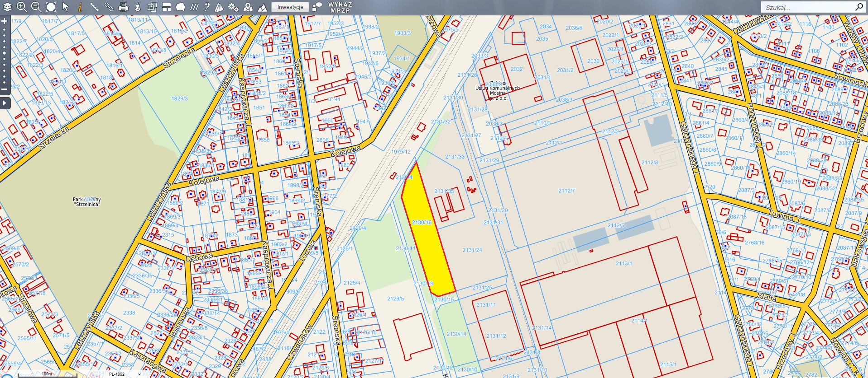
Informacja o pszok w Mosinie
Zakłada się, że z uwagi na potrzeby rozwojowe spółki komunalnej, funkcjonujący PSZOK zostanie przeniesiony w nową lokalizację w nieodległym sąsiedztwie – mapka poniżej.

Slide 10
Informacja o pszok w Mosinie
Aktualnie w fazie końcowej jest opracowanie Programu Funkcjonalno – Użytkowego dla nowego PSZOK wraz z punktem przeładunkowym odpadów komunalnych.
Główne założenia realizacji nowego PSZOK:
Uszczelnienie nawierzchni zapewniające ochronę środowiska gruntowo – wodnego z uwagi na położenie w strefie ochrony pośredniej ujęcia wody;
Wyposażenie obiektu w instalację fotowoltaiczną dla zaspokojenia jego potrzeb energetycznych i ograniczenie kosztów funkcjonowania;
Doprowadzenie do obiektu niezbędnej infrastruktury technicznej (kanalizacji sanitarnej i deszczowej, wodociągowej, elektroenergetycznej i teletechnicznej (światłowód);
Elektronizację dostępu do PSZOK z wykorzystaniem Mosińskiej Karty Mieszkańca;

Slide 11
Informacja o pszok w Mosinie
Cdn.:
5. Wyposażenie obiektu w:
odpowiedniej ilości i wielkości pojemniki i kontenery na odpady,
Zadaszoną rampę wyładowczą dla użytkowników,
Kontenerowe zaplecze biurowo-socjalne dla obsługi obiektu,
Wiatę na odpady niebezpieczne,
Budynek magazynowy dla potrzeb punktu drugiego życia odpadów,
Instalację oświetleniową w technologii LED,
Sieć monitoringu wizyjnego,
Zbiornik ppoż.,
Wagę najazdową z elektronicznym systemem wagowym,
Bramę wjazdową i szlaban wewnętrzny,
Boks na ZSEE,
Ścieżkę dydaktyczną wraz wiatą,
Stację przeładunkową 3-4 stanowiskową (zsypową, z kompaktorami i kontenerami (zasobnikami).

Slide 12
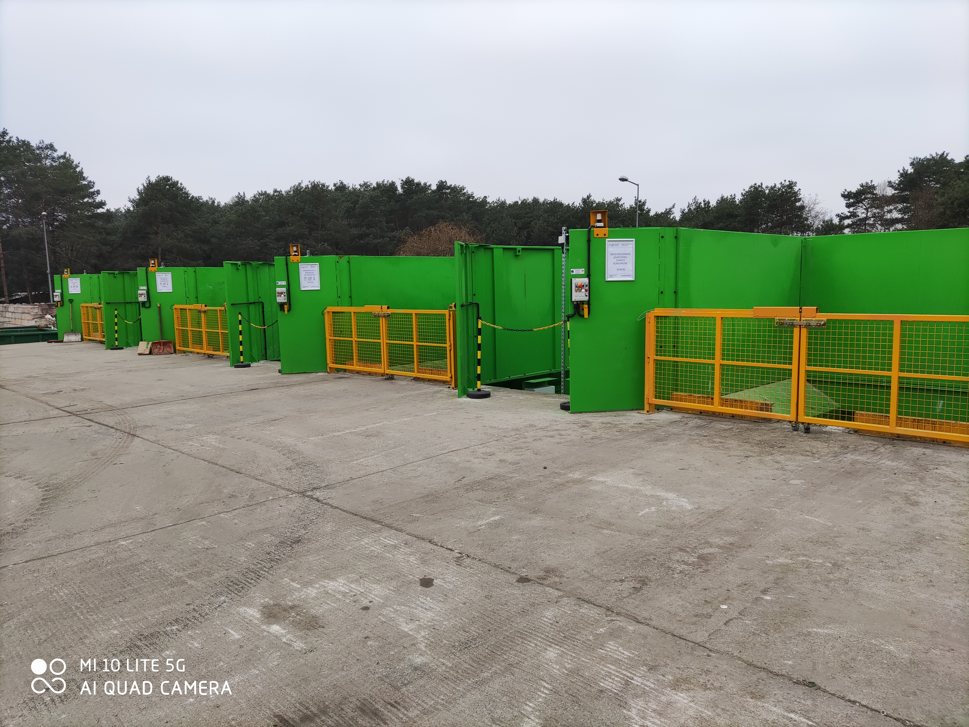
Przykład stacji przeładunkowej – wielostanowiskowa stacja w Mateuszewie

Slide 13
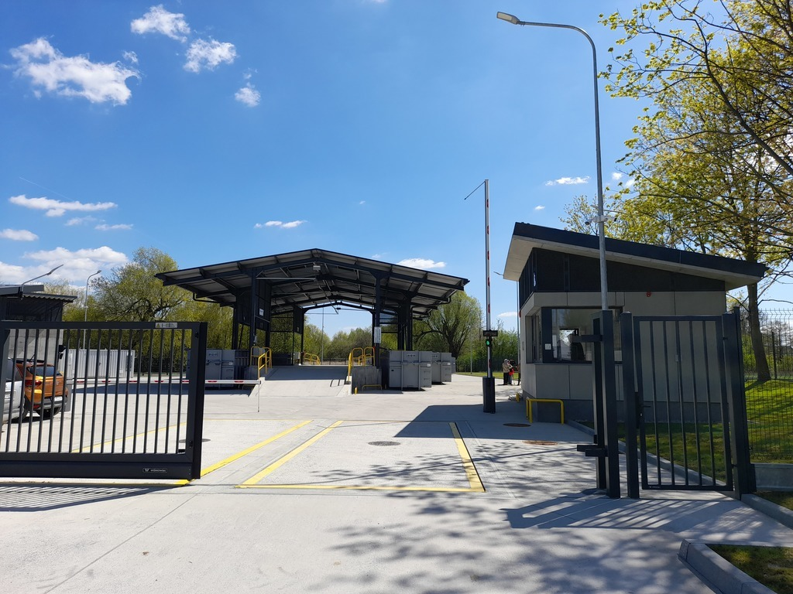
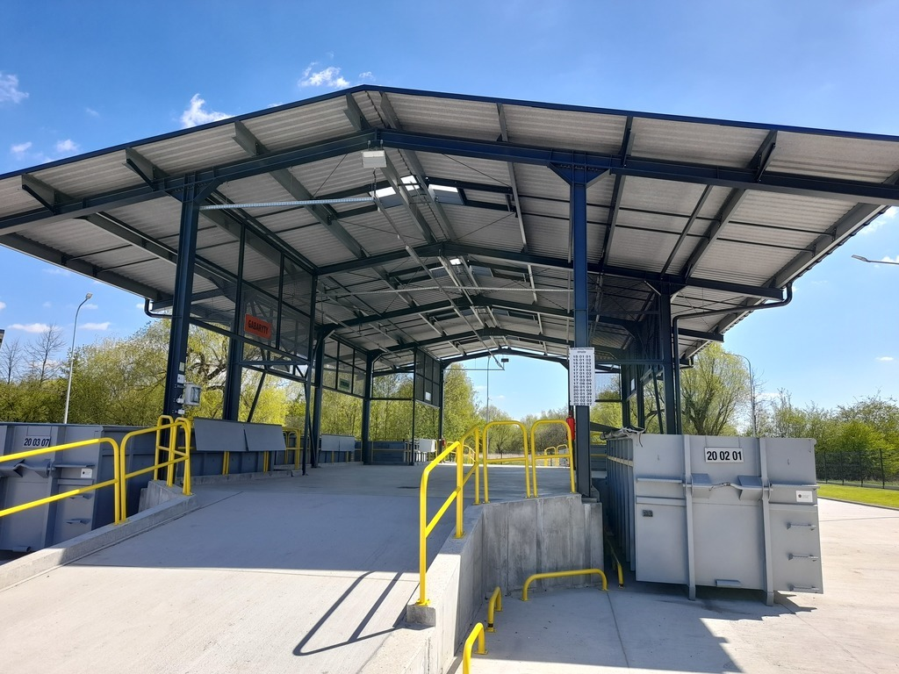
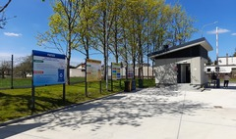
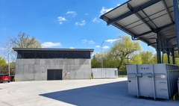
Przykład nowoczesnego PSZOK

Slide 14
Dziękuję za uwagę.
Opracowanie: Radosław Łucka

